Slide 1


野生动物的保护
有人保护我，
终于可以睡个好觉了

Slide 2
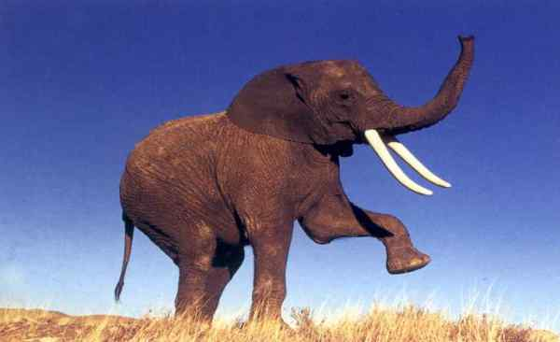
1、当前野生动物是一种珍贵的自然资源，是人类的宝贵财富。
野生动物对我们有多重要？

Slide 3
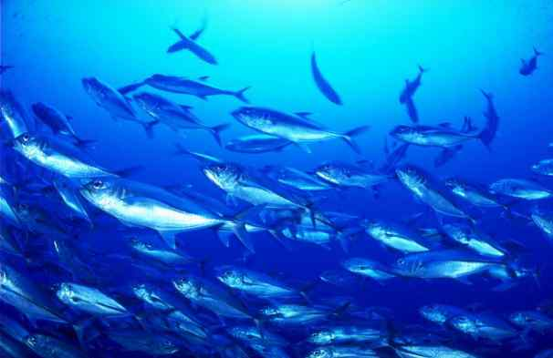
2、水生动物是我们生活中动物蛋白质的重要来源。

Slide 4
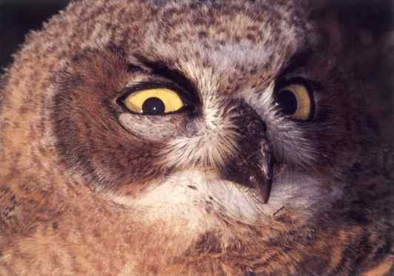
3、如果没有益鸟，益虫的保护，农业生产也难以正常进行。
它在仇视我们将它的同伴捕杀
好可怕的眼神

Slide 5
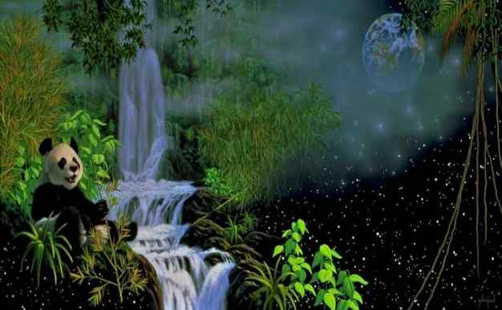
4、丰富多彩的野生动物是一个庞大无比的天然“基因库”

Slide 6
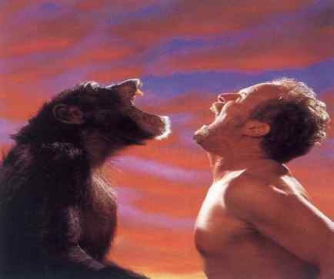
总之：野生动物在我们生活中具有举足轻重的地位。

Slide 7
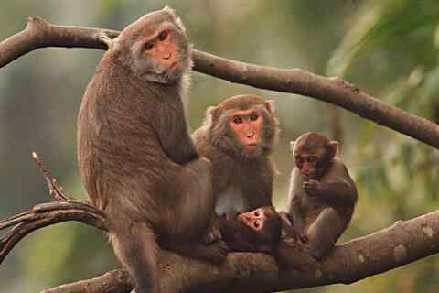
野生动物目前状况
真可怜啊！

Slide 8
野生动物目前状况
野生动物既然这么重要，那么它们的生存环境又如何呢？回答是十分不妙。现在许多野生动物面临着绝种的危险。
当前，生物资源的衰退是惊人的，灭绝的速度也越来越快。据“国际自然与自然资源保护同盟”的资料显示：自1850年以来，人类已使75种鸟类和哺乳动物绝种，使359种鸟类和297种兽类动物面临灭绝的危险。

Slide 9
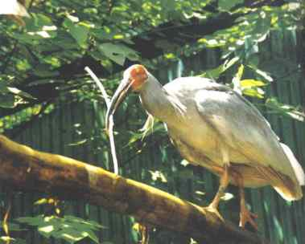
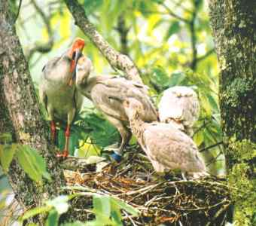
另据报道，欧洲大雷鸟正在急剧衰落，澳洲鸭嘴兽所剩无几，阿拉伯长角羚羊已接近绝种，鲸类正苟延残喘，朱禧鹮全世界目前仅有15只。

Slide 10
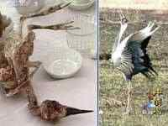
造成这种状况的原因

Slide 11
造成这种状况的原因
野生动物这种恶劣处境的形成不是一朝一夕的，也不是单方面的。既有客观因素（如气候等），也有人为因素（如捕杀等），这是造成野生动物目前数量和种类急剧减少的最主要原因。

Slide 12
调查实录1：
星期日，我们调查小组几位同学到浮山实地观察，发现山上已有多张支好的捕鸟网，地上随处可见飘落的羽毛，有的还带有血迹，其情景惨不忍睹，使人不禁要质问那些捕鸟者，怎么忍心为了一点利益，就去残害人类的朋友，良心何在？！

Slide 13
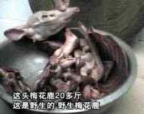
调查实录2：
吃奇、吃异、胡乱吃野生动物进补成为一些人的饮食追求，基于此，我们对某饭店的顾客进行了如下调查：

Slide 14
1、您是否吃过野生动物？
吃过（46.2%) 没有（51.1%） 经常吃（2.7%）
2、流行吃野生动物的原因是什么？
相信能增加营养或有滋补作用（45.8%）
出于好奇（38.3%）
为了显示身份（15 .9%）
3、是否有必要吃野生动物？
有必要（11%）没必要（76%）不知道（13%）
4、是否了解所吃的野生动物现在生存环 境和现状？
了解（44.9%）不了解（55.1%）

Slide 15
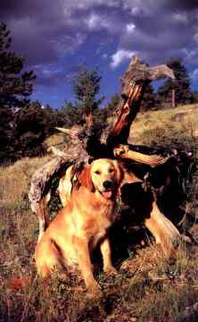
保护措施：
首先，培养公民爱护、保护野生动物的意识，从自身做起，从小事做起。
其次，有关部门要及时有效的打击非法猎杀、贩卖、销售 、食用珍贵野生动物的行为，从法律制度上加以制止。
最后，应建立专门的部门进行保护、培养珍稀野生动物，使他们不会因人为因素和自然因素而灭亡。

Slide 16
我们的呼唤
醒悟吧，曾经残害和正在残害野生动物的人们，为了我们也能生活得更加美好，从现在起，保护好我们人类的朋友，珍爱那些野生动物吧！

Slide 17
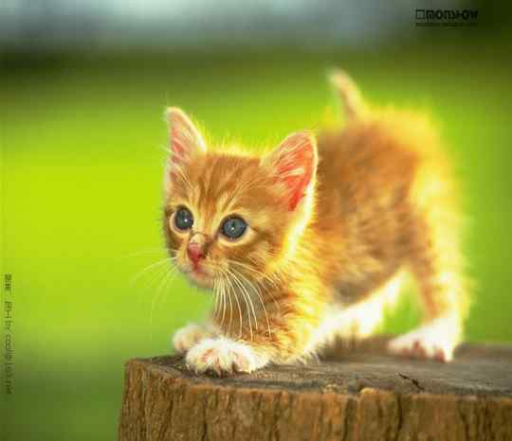
难道我们连这么可爱的动物也要残杀
人离我远点！！

